Slide 1
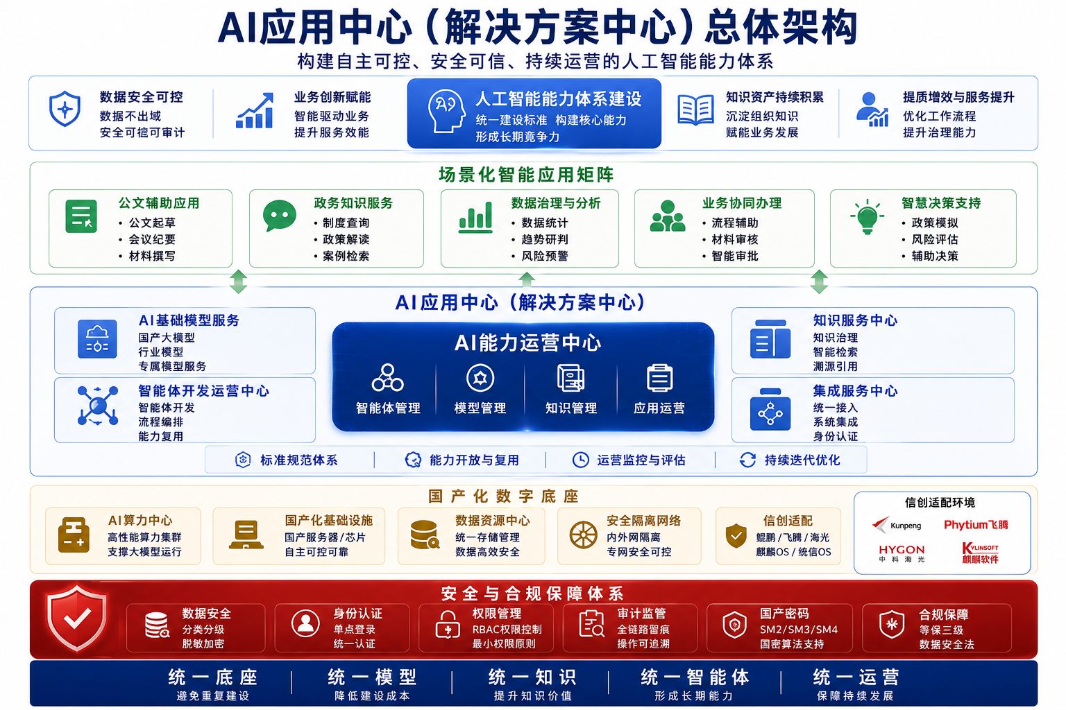
政务 AI 智能应用平台
政智通
赋能委办局的安全 AI 应用中心
让数据不出域、让 AI 真正可用、让知识可沉淀，
各委办局按需独立部署，经信委牵头制定标准。
汇报对象：经信委领导 | 议题：向委办局推广政务 AI 能力

Slide 2
目录
CONTENTS
01
为什么是现在，为什么是经信委
需求紧迫 · 各自为政的代价 · 角色升级
02
四大核心价值
数据不出域 · AI 可用 · 知识沉淀 · 按需部署
03
对经信委的战略价值
角色 · 数据主权 · 投资 · 安全 · 政绩
04
推广路径建议
选试点 → 跑场景 → 看数据 → 再铺开
一套平台，
四重价值，
低风险落地。
02

Slide 3
01
为什么是现在，为什么是经信委
AI 需求从“想试试”变成“等不及”——但各自为政代价高昂
各自为政的代价
经信委 = 最佳牵头人
✕
数据散落在外
各局自找厂商、各买接口，数据流向外部不可控
输出统一的部署规范与安全标准，各委办局据此按需独立部署本单位的合规 AI 能力。
✕
口径各不相同
同类业务各做各的，标准与质量参差不齐
✕
安全无人兜底
缺乏统一安全与审计规范，合规风险大
从“基础设施保障者”
→ 升级为全局 AI 能力的标准制定者与推广牵头人
✕
重复投资浪费
低水平重复建设，财政资金难以集约
03

Slide 4
02
四大核心价值
一套平台，从安全底线到长期资产的完整闭环
01
数据不出域
02
AI 真正可用
全栈私有化部署 · 模型可内网化 · 全程审计 · RBAC 权限 · SSO 单点登录
通用基础应用 + 机构专属应用，覆盖公文 / 政策 / 研判 / PPT 等高频场景
价值
价值
03
知识库沉淀
04
按需独立部署
文档上传即向量化 · RAG 检索增强 · 机构隔离 · 越用越懂业务的数字资产
一局一套专属实例 · 部署轻量上线快 · 本单位自主治理 · 互不干扰
价值
价值
04

Slide 5
02
价值一 · 数据不出域，安全合规可控
政务 AI 落地的第一道红线，也是平台的设计底座
✓
全栈私有化部署 数据库 / 缓存 / 文件存储 / 应用服务全部部署在政务云或内网，数据、文档、对话、知识库始终留在域内，不依赖外部 SaaS。
✓
模型后端可替换、可内网化 统一抽象接口，既可对接通义千问等国产合规模型，也可切换本地私有化大模型，换模型只改配置、不动业务。
✓
全程操作审计 创建 / 修改 / 审批 / 删除等写操作自动留痕，记录操作人、时间、IP、终端，满足等保与追溯要求。
✓
细粒度权限控制（RBAC） 用户 / 创建者 / 管理员 / 超管分级授权，配合限流与配额机制，防止越权与滥用。
✓
对接现有身份体系 支持 LDAP / OAuth2 单点登录，复用现有政务账号体系，无需另建一套账号。
对经信委的意义：安全责任清晰、数据主权完整，“数据不出域”就是向委办局推广最有力的定心丸。
05

Slide 6
02
价值二 · AI 真正可用：通用 + 机构专属
不是放之四海皆同的通用工具，而是真正懂各委办局业务
第一层 · 通用基础应用
第二层 · 机构专属应用（一局一套）
▍公文写作 写作助手 / 会议纪要 / 摘要提取
发改委
宏观经济分析 · 项目可行性评估 · 产业政策解读 · 招商方案生成 · 价格监测 · 能耗双控 · 五年规划编制
▍政策解读 法规问答 / 政策影响分析
▍便民服务 群众来信回复 / 咨询答复
公 安
案件分析 · 警情报告生成 · 反诈宣传 · 户籍办理指南 · 交通事故责任判定 · 笔录模板
▍综合研判 研判助手 / 数据分析报告
▍效率工具 智能 PPT 生成（一键出可编辑 PPTX）
信访局
信访政策咨询 · 来信登记 · 信访件分类 · 答复生成 · 矛盾纠纷分析 · 督查报告 · 风险评估
▍翻译外事 中英互译 / 外事用语
对经信委的意义：别人的库看不到、自己的应用别人也用不了——这套平台真正懂各委办局业务。
06

Slide 7
02
价值三 · 知识库沉淀，越用越懂业务
通用大模型不懂本地政策与部门业务，机构级知识库补齐这块短板
📥
文档上传即向量化
🔍
检索增强问答（RAG）
支持 PDF / Word / TXT / Markdown / CSV / Excel，上传后自动分片、向量化、建索引。
回答优先检索本机构知识库，基于真实政策文件作答，大幅降低“一本正经胡说八道”。
🔒
机构隔离的知识资产
📈
越用越值钱的数字资产
发改政策库、公安业务库、信访案例库各自独立、互不串门，安全且清晰。
文件持续沉淀，成为可复用、可传承的组织记忆，人员变动不再带走经验。
对经信委的意义：知识库是平台真正的护城河，让 AI 从“通用助手”变成“懂本地业务的专家”。
07

Slide 8
02
价值四 · 委办局按需独立部署
轻量化架构，一局一套专属实例，灵活自主、互不干扰
按需独立部署
依据自身业务节奏与预算独立部署本单位实例，数据 / 应用 / 知识库完全归本单位所有和管控。
经信委的角色
部署轻量、上线快
依赖标准化组件（PostgreSQL / Redis / MinIO），支持容器化，单局即可快速搭建，不必等全局统建。
不背“统建统管”的重资产包袱，而是：
· 标准制定者
· 技术支撑方
· 推广牵头人
让各委办局按需落地、各管一摊，推广阻力更小、责任边界更清晰。
应用商店 + 创作中心
在自有实例内浏览、收藏、使用应用；业务骨干可自助创建应用，经本单位审核上架。
本单位自主治理
应用审批、上下架、用户角色与状态、使用量分析等管理能力下沉，谁的业务谁做主、谁的数据谁负责。
08

Slide 9
03
对经信委的战略价值
推广本平台，带来五个维度的实质改变
🎯
角色定位
从“系统运维保障”升级为全局 AI 能力的标准制定者与推广牵头人
🛡
数据主权
数据与知识沉淀在本单位独立部署实例内，归本单位所有，不再外流
💰
投资效率
统一规范、按需部署，避免各局自行找厂商、重复试错
🔐
安全责任
安全 / 审计 / 权限有统一标准，各单位据此自主治理，边界清晰
📊
政绩显示度
公文提速、研判增效等成果可量化、可汇报、可复制推广
09

Slide 10
04
推广路径建议（低风险、可验证）
小步快跑，用看得见的成效推动全局落地
STEP 1
STEP 2
STEP 3
STEP 4
选试点
跑场景
看数据
再铺开
→
→
→
选 1–2 个需求迫切的委办局（如发改、信访）先行试点，导入核心政策文件建知识库
聚焦公文写作 + 政策问答 + PPT 生成等高频、易见效场景，快速跑出样板
用平台自带使用分析看板量化提效成果，形成可汇报的试点报告
以试点为样板输出标准化部署规范，推动更多委办局按需独立部署、各自落地
10

Slide 11
结语
不是再添一个系统，而是一套 AI 能力方案
安全可控
即开即用
越用越聪明
按需部署
数据不出域，守住安全底线；AI 真可用，解决实际痛点；
知识能沉淀，留下长期资产；按需独立部署，各局灵活自主、推广阻力更小。
建议以小范围试点起步，用看得见的成效推动 AI 能力在全局委办局落地生根。
经信委，正是这件事最合适的牵头人。

